Slide 1
Buckingham Palace

Slide 2
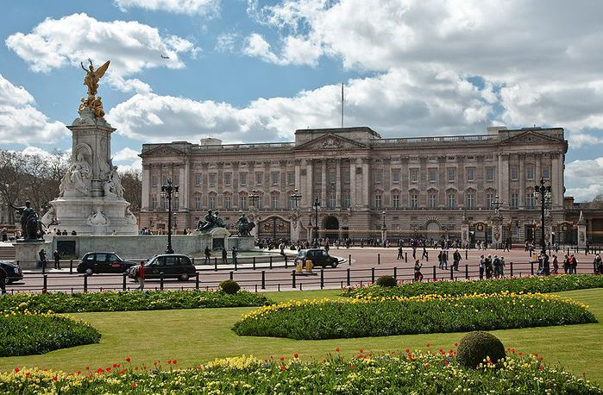

Slide 3
Букингемский Дворец.
Букингемский дворец — официальная лондонская резиденция британских монархов (в настоящее время — королевы Елизаветы II). Расположен напротив улицы Пэлл-Мэлл и Грин-парка с беломраморным и позолоченным памятником королеве Виктории. Когда монарх находится во дворце, над крышей дворца развевается королевский штандарт.

Slide 4
История.
Первоначально Букингемский дворец был известен как Бакингем-хаус и строился для герцога Букингемского (с 1703 года). Он был приобретён королём Георгом III в 1762 в качестве будущей частной резиденции монарха. В течение последующих 75 лет архитекторы Джон Нэш и Эдвард Блор (автор Алупкинского дворца), взяв за основу Бакингем-хаус, построили ещё три подобных здания. Все вместе образуют в плане квадрат, в центре которого — большой внутренний двор.

Slide 5
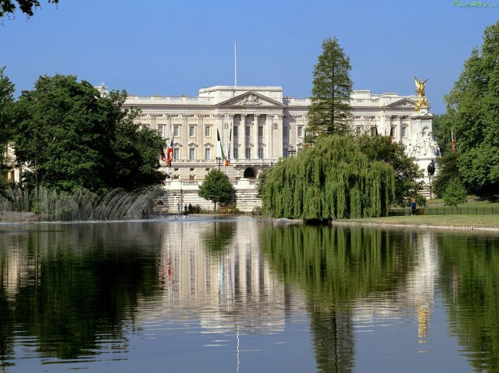

Slide 6
История.
К 1853 году было закончено самое просторное и богато отделанное помещение дворца — бальный зал, длина которого составляет 36 метров, а ширина - 18 метров. Он был построен по указанию королевы Виктории и впервые использован в 1856 году для приёма в честь окончания Крымской войны. Сын и наследник Виктории, Эдуард VII, родился в 1841 году в этом дворце и здесь же скончался в 1910 году.

Slide 7
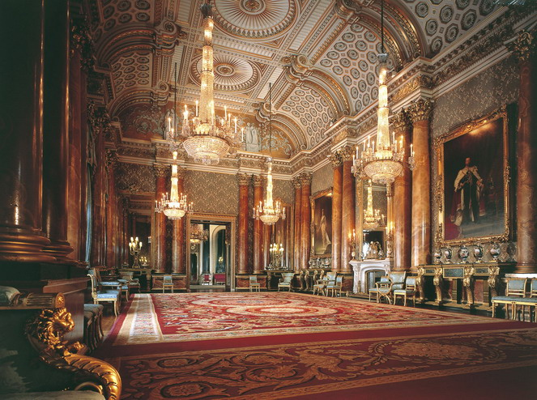

Slide 8
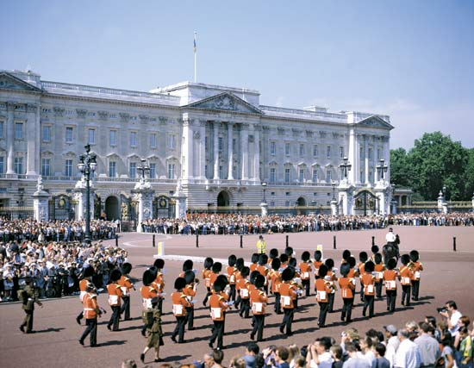

Slide 9
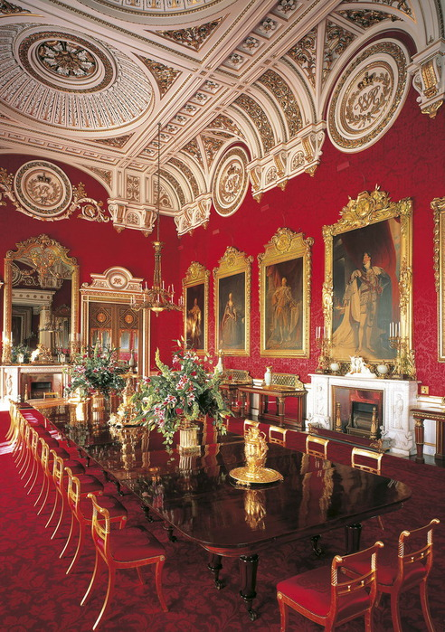

Slide 10
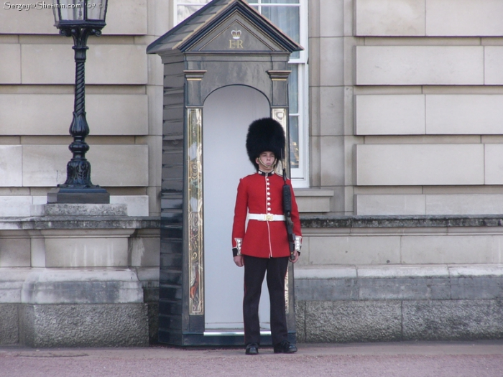

Slide 11
Интерьеры и особенности.
Первоначальный георгианский интерьер включал искусственный мрамор и синий и розовый ляпис. Король Эдуард VII сильно переделал его во французском стиле в кремовые и золотые тона. Многие маленькие приёмные покои были обставлены в китайском стиле мебелью из королевского павильона в Брайтоне и из Карлтон-хауса.

Slide 12
Интерьер.
В настоящее время дворец включает в себя 775 комнат. Из них 19 являются государственными комнатами, 52 королевские и для гостей, 188 для персонала, 92 офиса, 72 ванных комнаты. Занимает территорию 20 гектаров, из них 17 гектаров — сад. Сады Букингемского дворца — самые большие частные сады в Лондоне, первоначально были разбиты великим Ланселотом Брауном, но позднее переделены Вильямом Эйлтоном и Джоном Нэшем. Большой искусственный пруд был закончен в 1828 году.

Slide 13
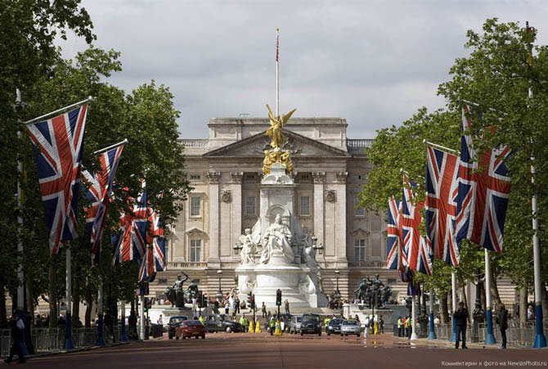

Slide 14
Во дворце располагается художественное собрание королевы с работами Рембрандта, Рубенса и др. В коллекции находятся также французский фарфор, французская и английская мебель. Дворец имеет бассейн, почту, а также собственный кинотеатр. На два месяца (август и сентябрь) королева покидает Букингемский дворец. В эти месяцы парадные покои дворца открыты для посетителей.

Slide 15
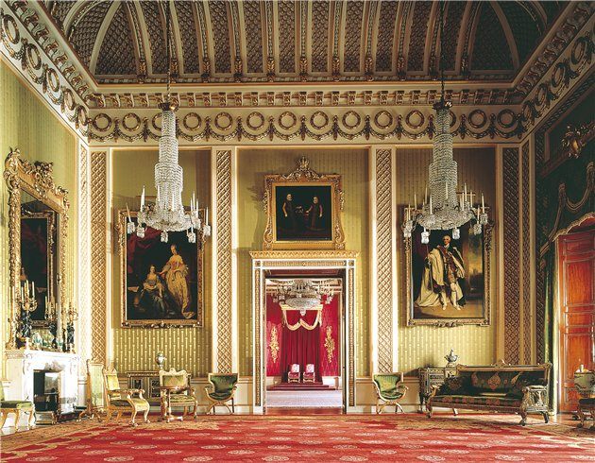

Slide 16
Дворец охраняет Придворный дивизион, состоящий из полка гвардейской пехоты и Королевского конно-гвардейского полка. Каждый день в 11:30 с апреля по август (в остальные месяцы — через день) проходит церемония смены караула. Это едва ли не самая знаменитая церемония в Лондоне; она привлекает множество туристов.
Летом дворец посещают около 30 000 гостей, которые принимают участие в приёмах в королевском саду, где есть озеро и водопады. Картину естественной природы дополняют птицы фламинго, покой которых не нарушают даже королевские вертолёты, кружащие над садом.

Slide 17
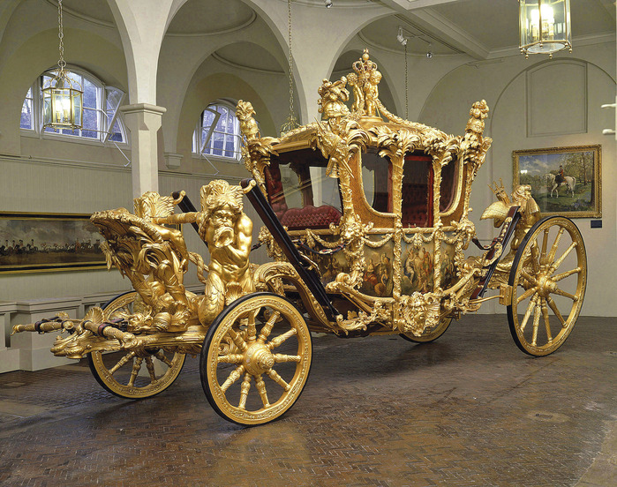

Slide 18
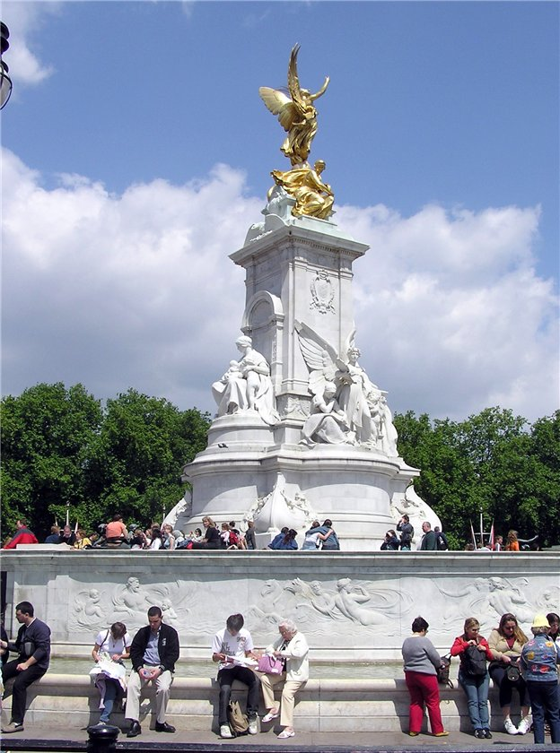

Slide 19
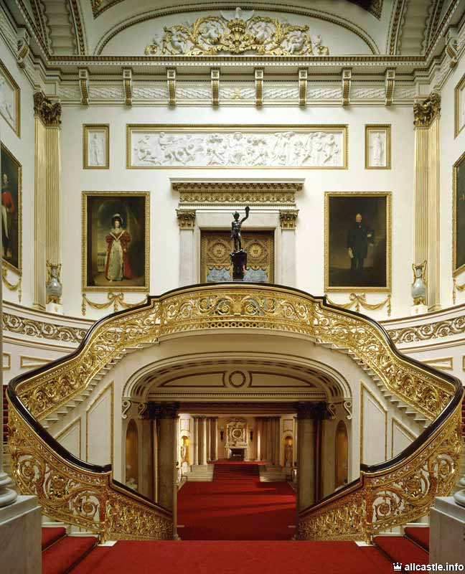

Slide 20
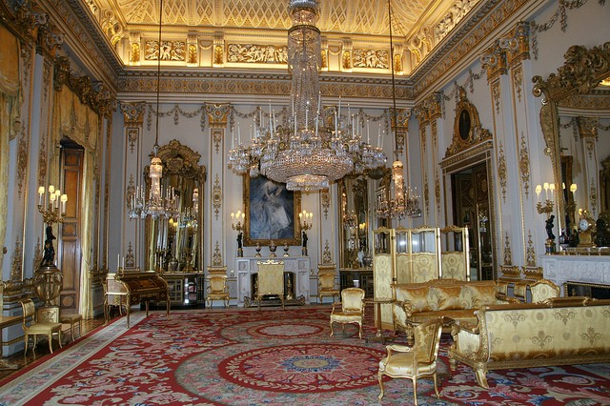

Slide 21
Достопримечательность.
В бывших конюшнях сейчас открыт знаменитый музей карет, коллекция которого является поистине уникальной в своем роде.
Но все же главной достопримечательностью Букингемского дворца можно назвать захватывающую церемонию смены караула королевских гвардейцев. На сегодняшний день эта одна из самых старых английских традиций, известных человечеству.

Slide 22
Кроме того, в определенный день в течение 200 лет эта торжественная церемония дополняется выносом государственных штандартов личной гвардией королевы. Происходит это знаменательное событие, конечно же, в непростой день, а единственный раз в году – в день рождения правящего монарха.
Букингемский дворец открыт для посещения только в отсутствие королевы, входной билет – 14 евро.

Slide 23
Спасибо за внимание!

